Slide 1
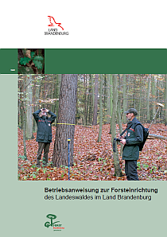
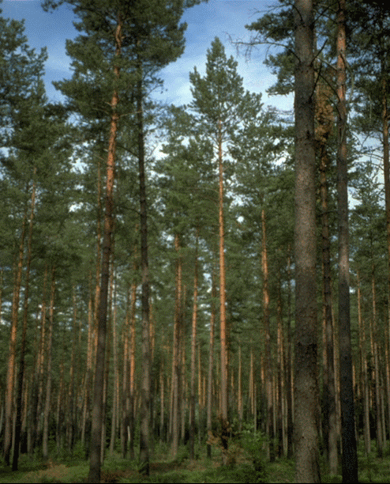
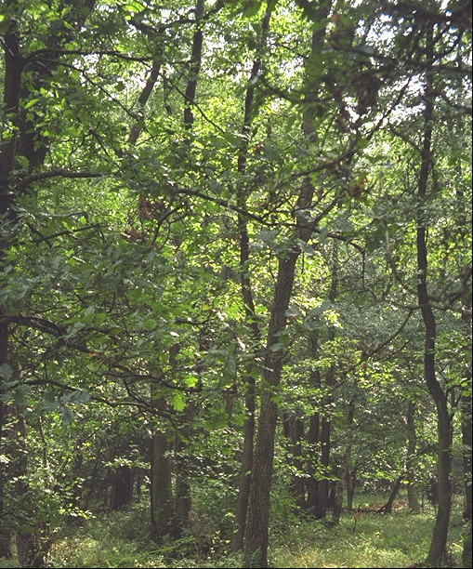
Лісоустрій
у державному лісі Бранденбургу
Класифікація та
Лісовпорядкування
інвентаризація
Моніторинг

Slide 2

Класифікація інформаційних потреб
Масштабна інвентаризація або
агрегація
Інвентаризація окремих ділянок або
локалізація
повторний
Попит на інформацію
Масштабна
спеціальна
інвентаризація
Спеціальна
Інвентаризація
окремих площ
специфічий
узагальнена
деталізована
Повна інформація про необхідні дані

Slide 3
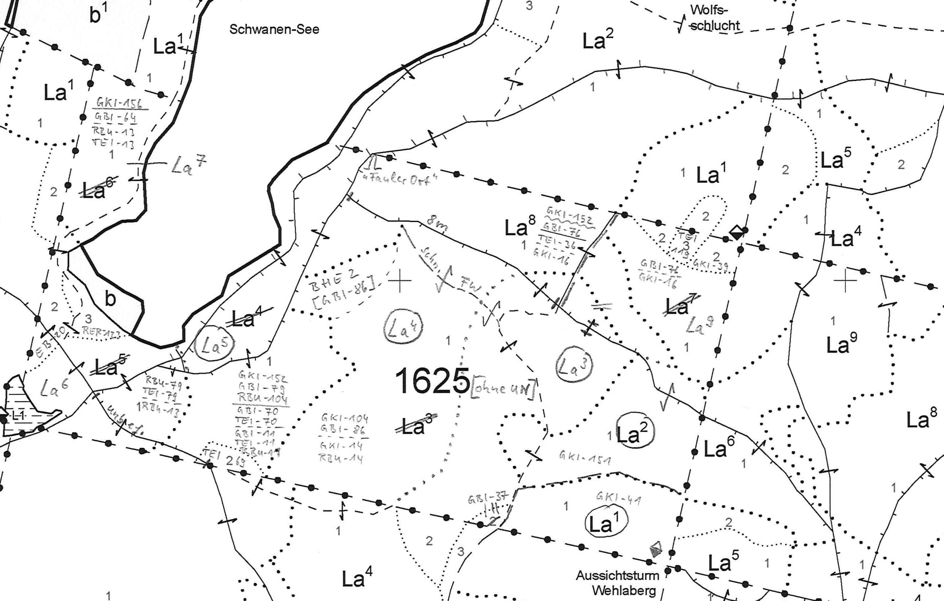
Структурування лісу (класичне)

Slide 4
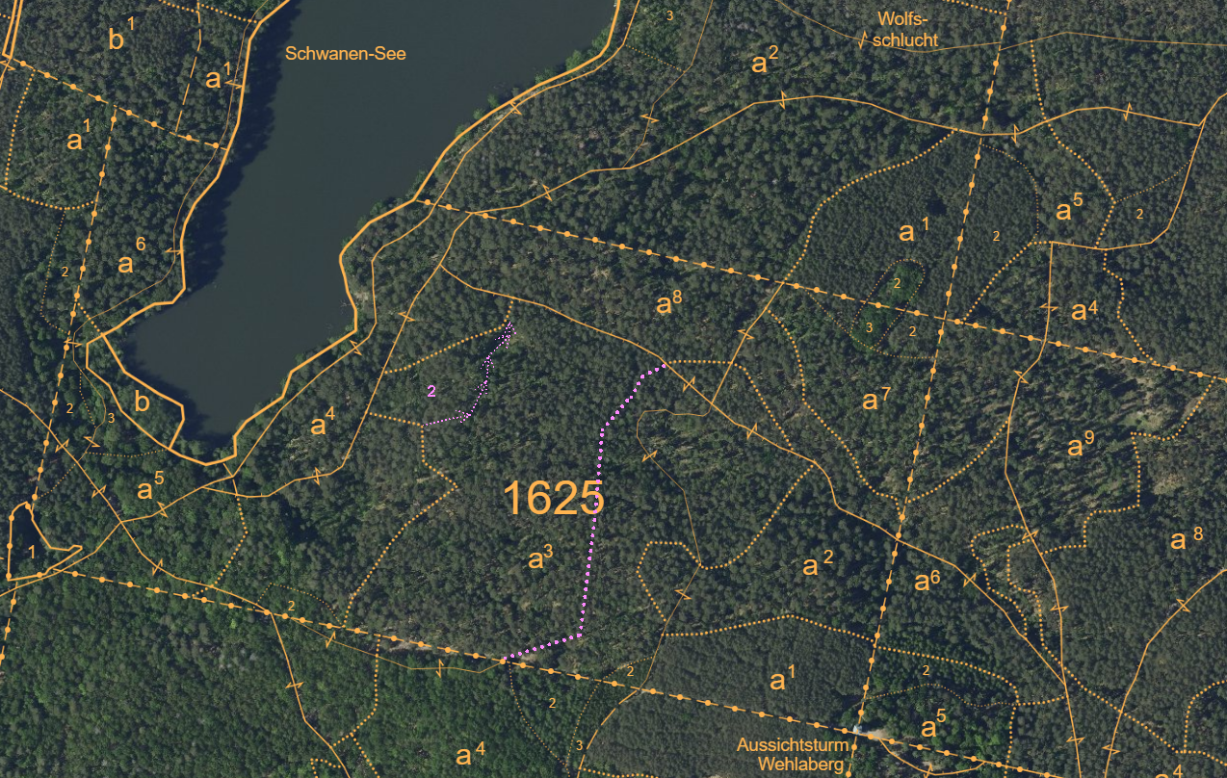
Класифікація лісів (цифрова)

Slide 5
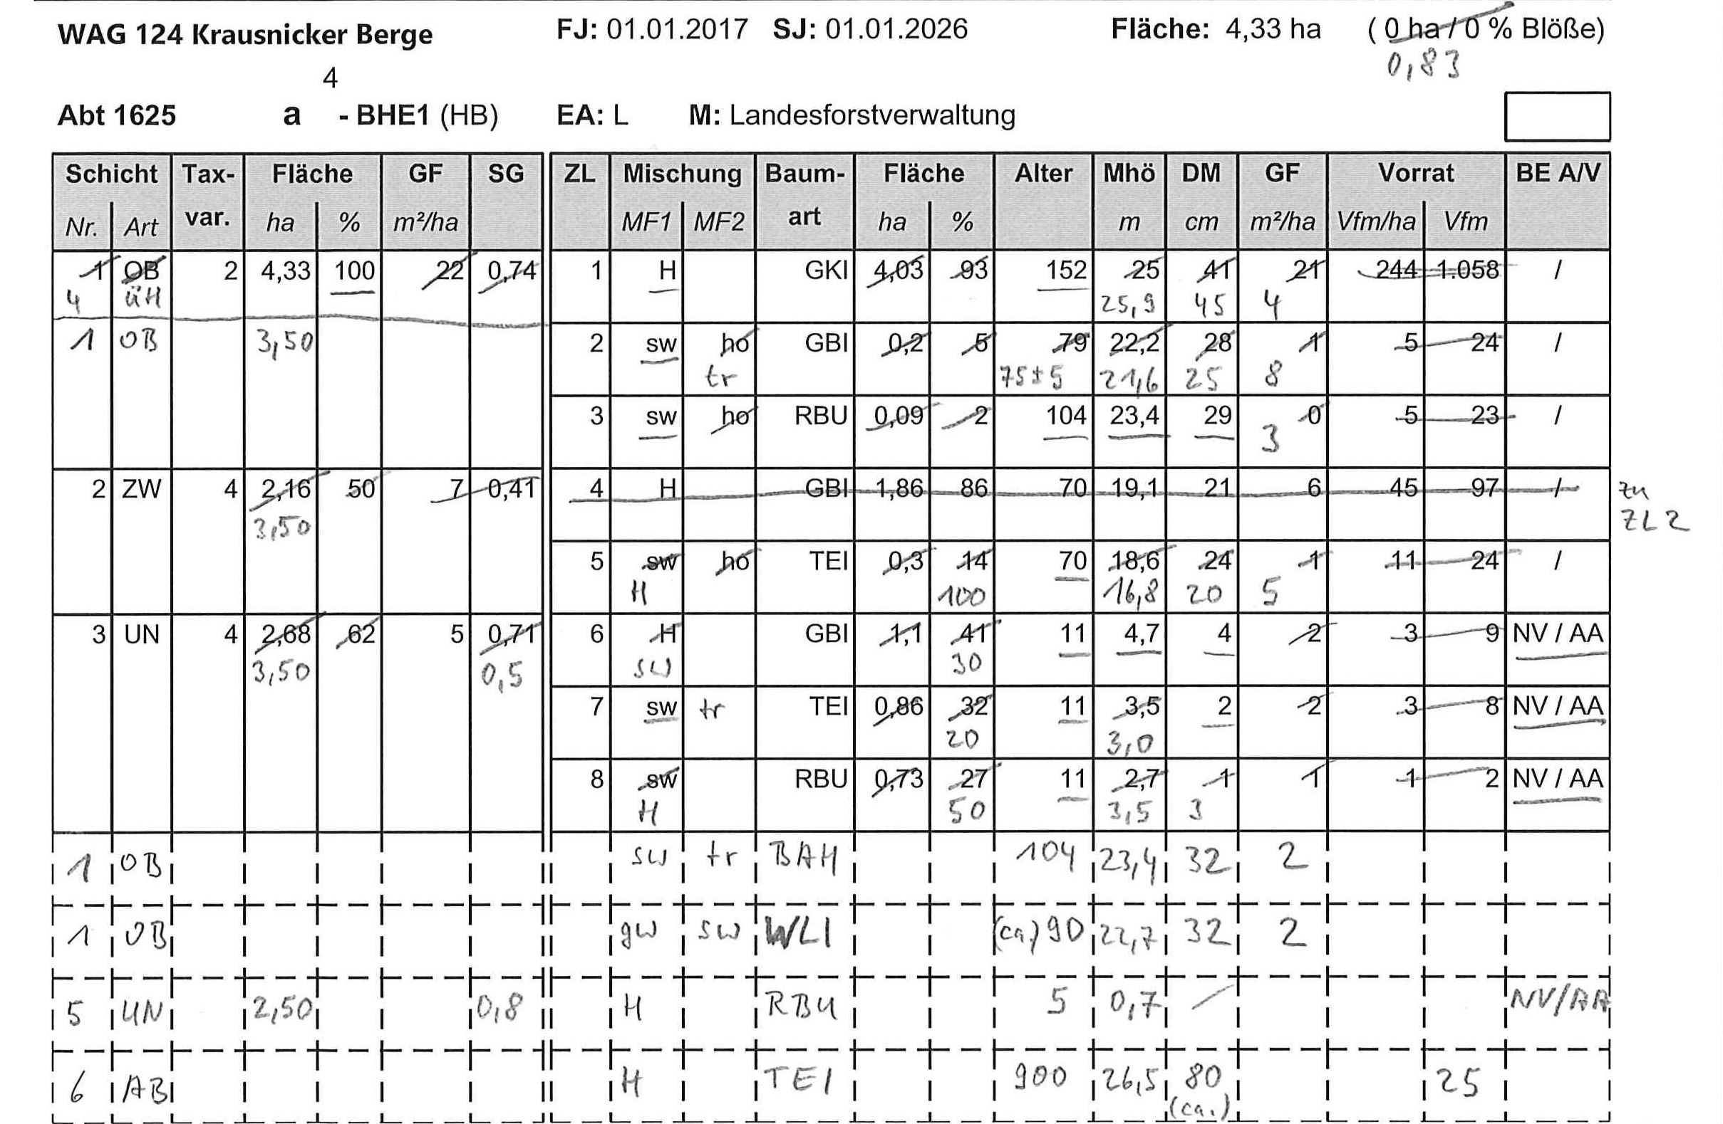
Дані про лісові площі (аналогові)

Slide 6
Дані про лісові площі (цифрові)

Slide 7
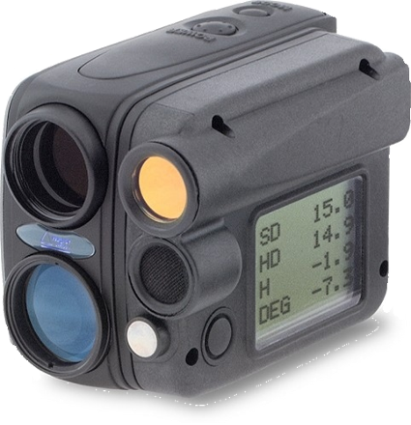
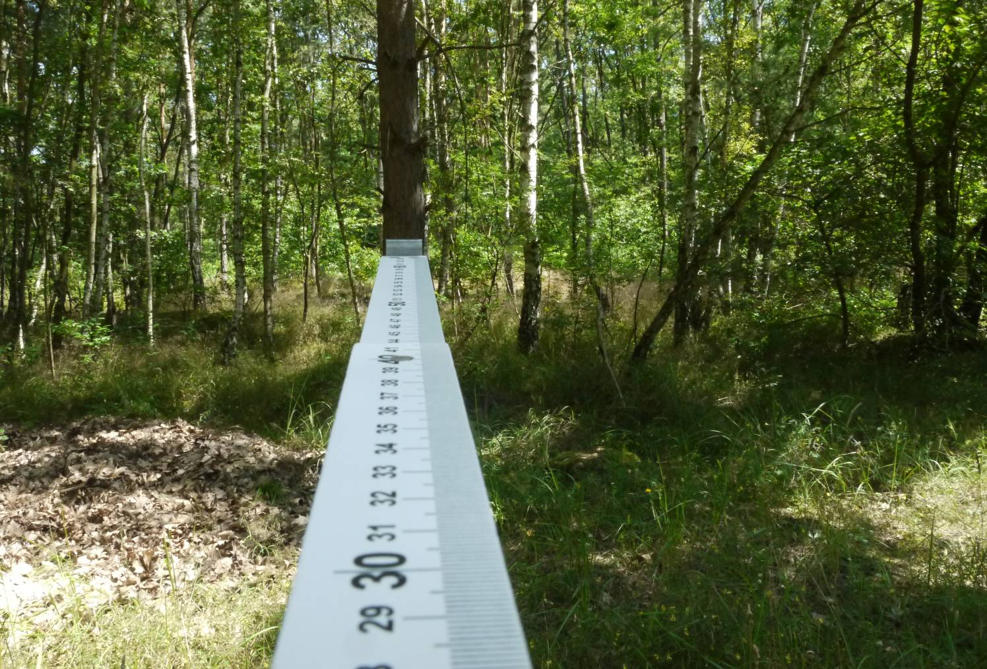
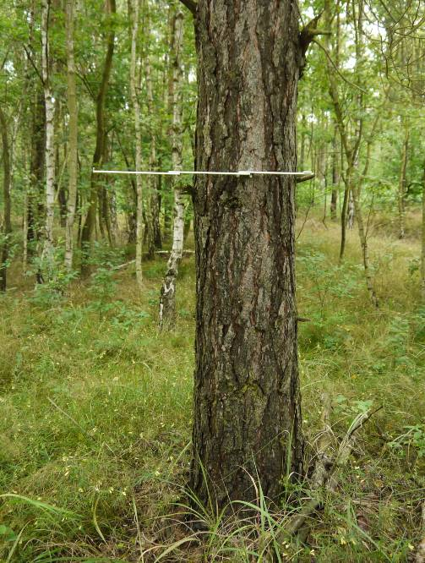
Вимірювальні прилади (інвентаризація окремих ділянок)

Slide 8
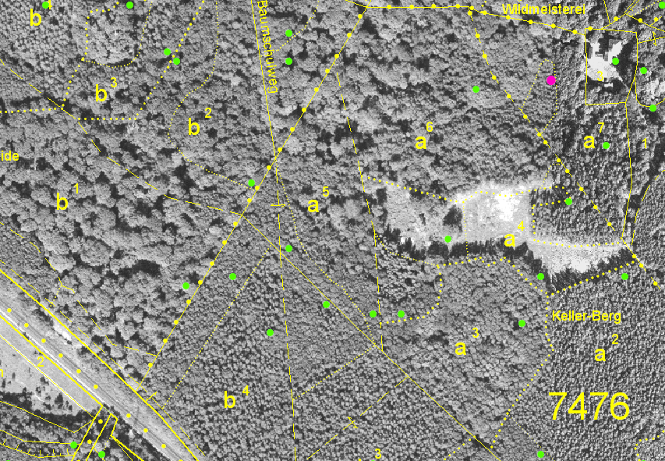
Відбір ділянок для інвентаризації
Федеральна інвентаризація лісів

Slide 9
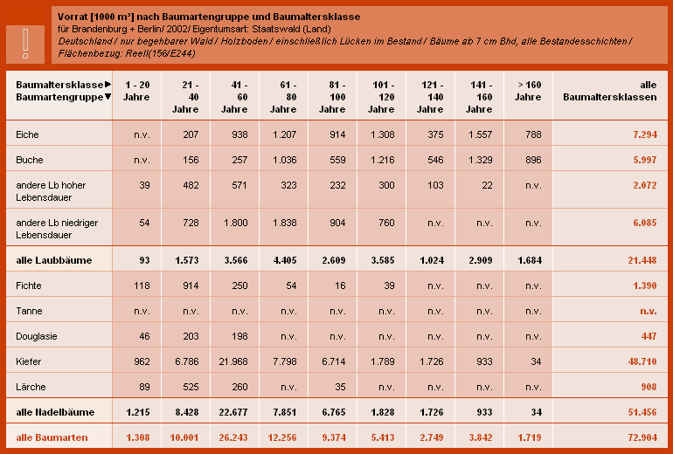
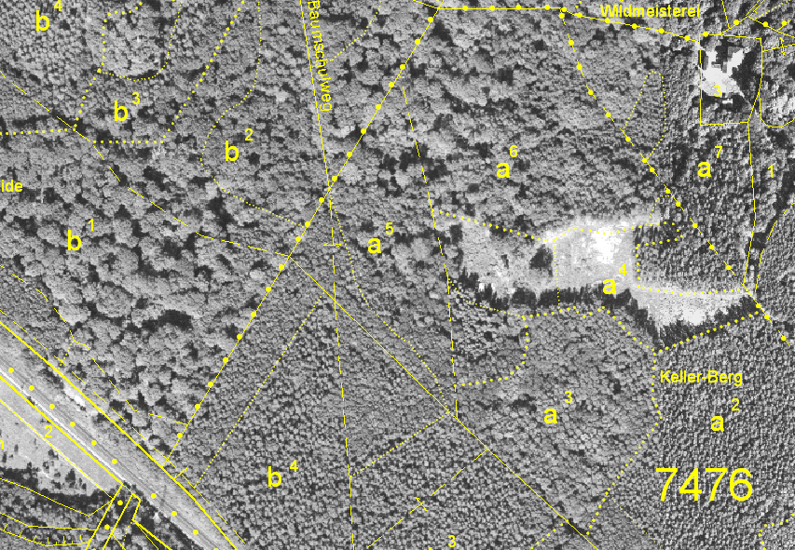
Узагальнені дані з вибірки
Локалізація?

Slide 10
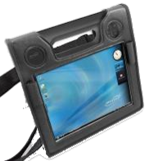

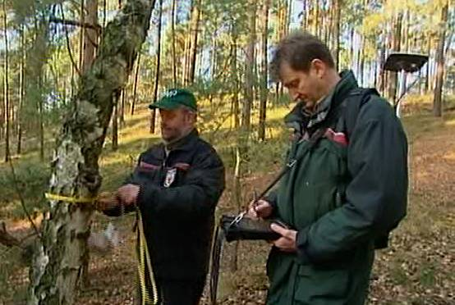
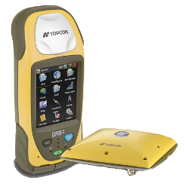


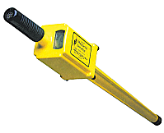



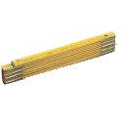
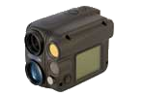
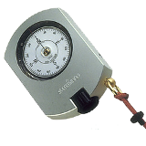
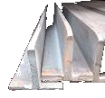


Пристрої (вибіркова інвентаризація)

Slide 11
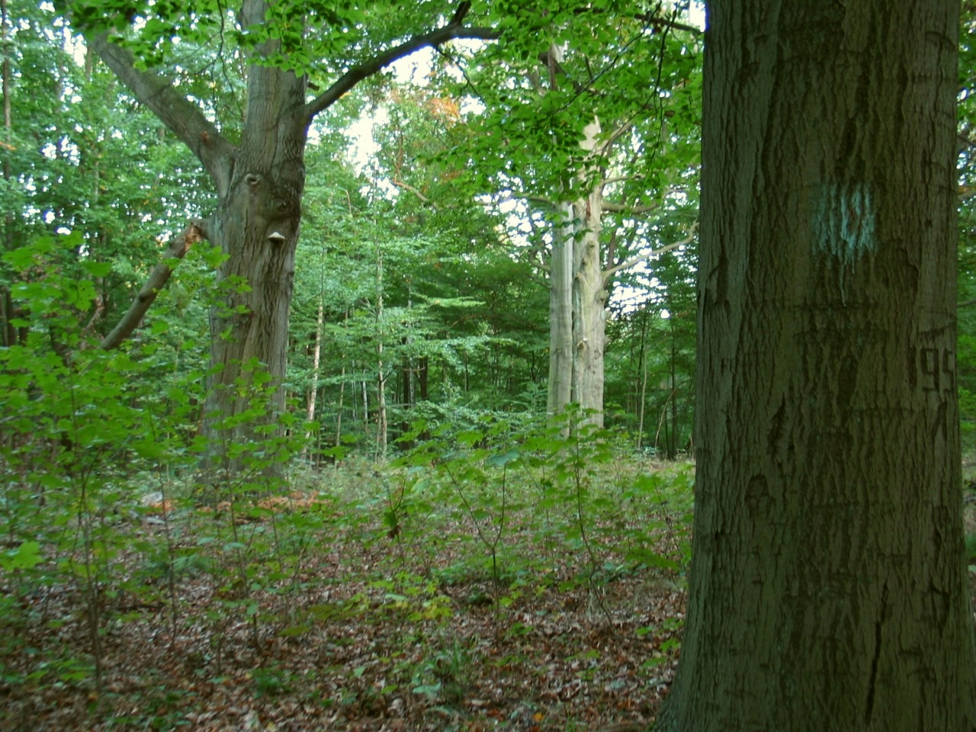
Планування окремих ділянок

Slide 12
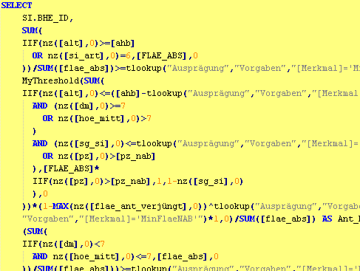
Планування на основі агрегованих даних
Налаштування + дані
Код програми
✓Сталий План

Slide 13
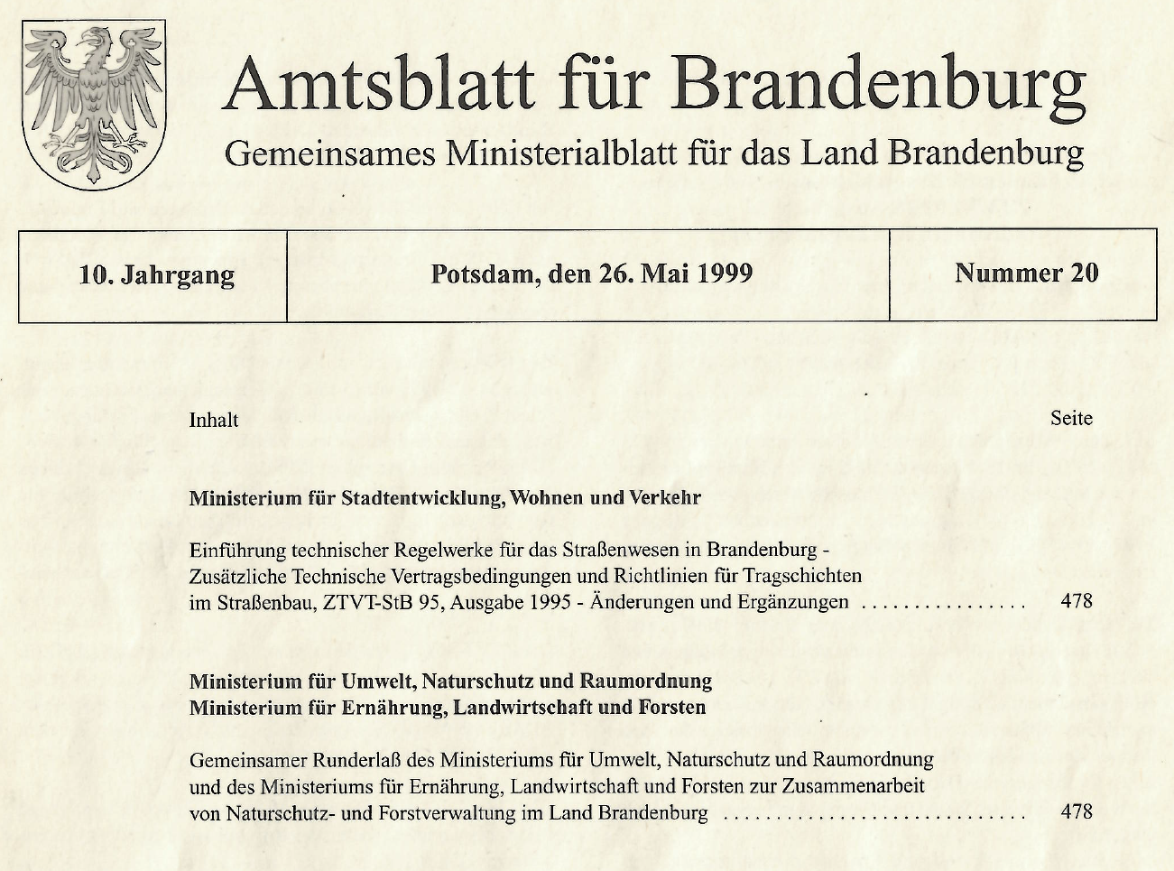
Координація з охороною природи
Взаємне надання даних
Участь у спеціалізованому плануванні
"Природоохоронна адміністрація, що бере участь, підтверджує у протоколі належне врахування цілей природоохоронної діяльності та дотримання природоохоронного законодавства"
Положення для випадків розбіжностей
Спільні дослідження
...

Slide 14
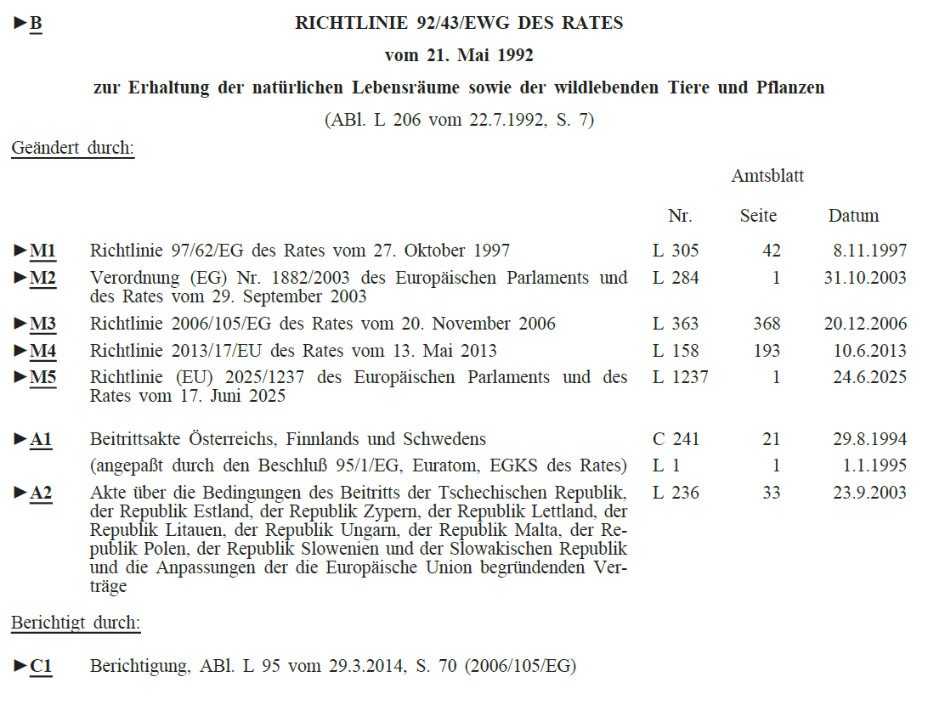
Координація з природоохоронними органами
Стаття 6, пункт (1): " Щодо територій, які потребують особливого захисту,
держави-члени визначають необхідні заходи з охорони,
які, за необхідності, можуть включати відповідні плани
управління, розроблені спеціально для цих територій або
інтегровані в інші плани розвитку інтегровані плани
управління та відповідні заходи правового,
адміністративного або договірного характеру, що
відповідають екологічним вимогам природних типів
середовищ існування, зазначених у Додатку I, та видів,
зазначених у Додатку II, які зустрічаються на цих територіях".
NATURA
2000

Slide 15
Принципи
Оперативна інструкція з ведення лісового господарства:
"Контроль розвитку лісів включає [...] природний аналіз виконання середньо- та довгострокових планів ("порівняння план-факт", "план-успіх-контроль"), а також фундаментальні дослідження та оцінки рівня сталості розвитку лісів [...]"
Управління якістю інвентаризації
Відповідність виконання плану; гнучкі компоненти
Заготівельні розміри, вимірювання валки, виробничі розміри
Контроль обліку та визначення річного плану залишків
Моніторинг таксацій керівників ділянок ("тригерів")
Методи дистанційного зондування
Нова інвентаризація з оцінкою будь-яких розбіжностей

Slide 16
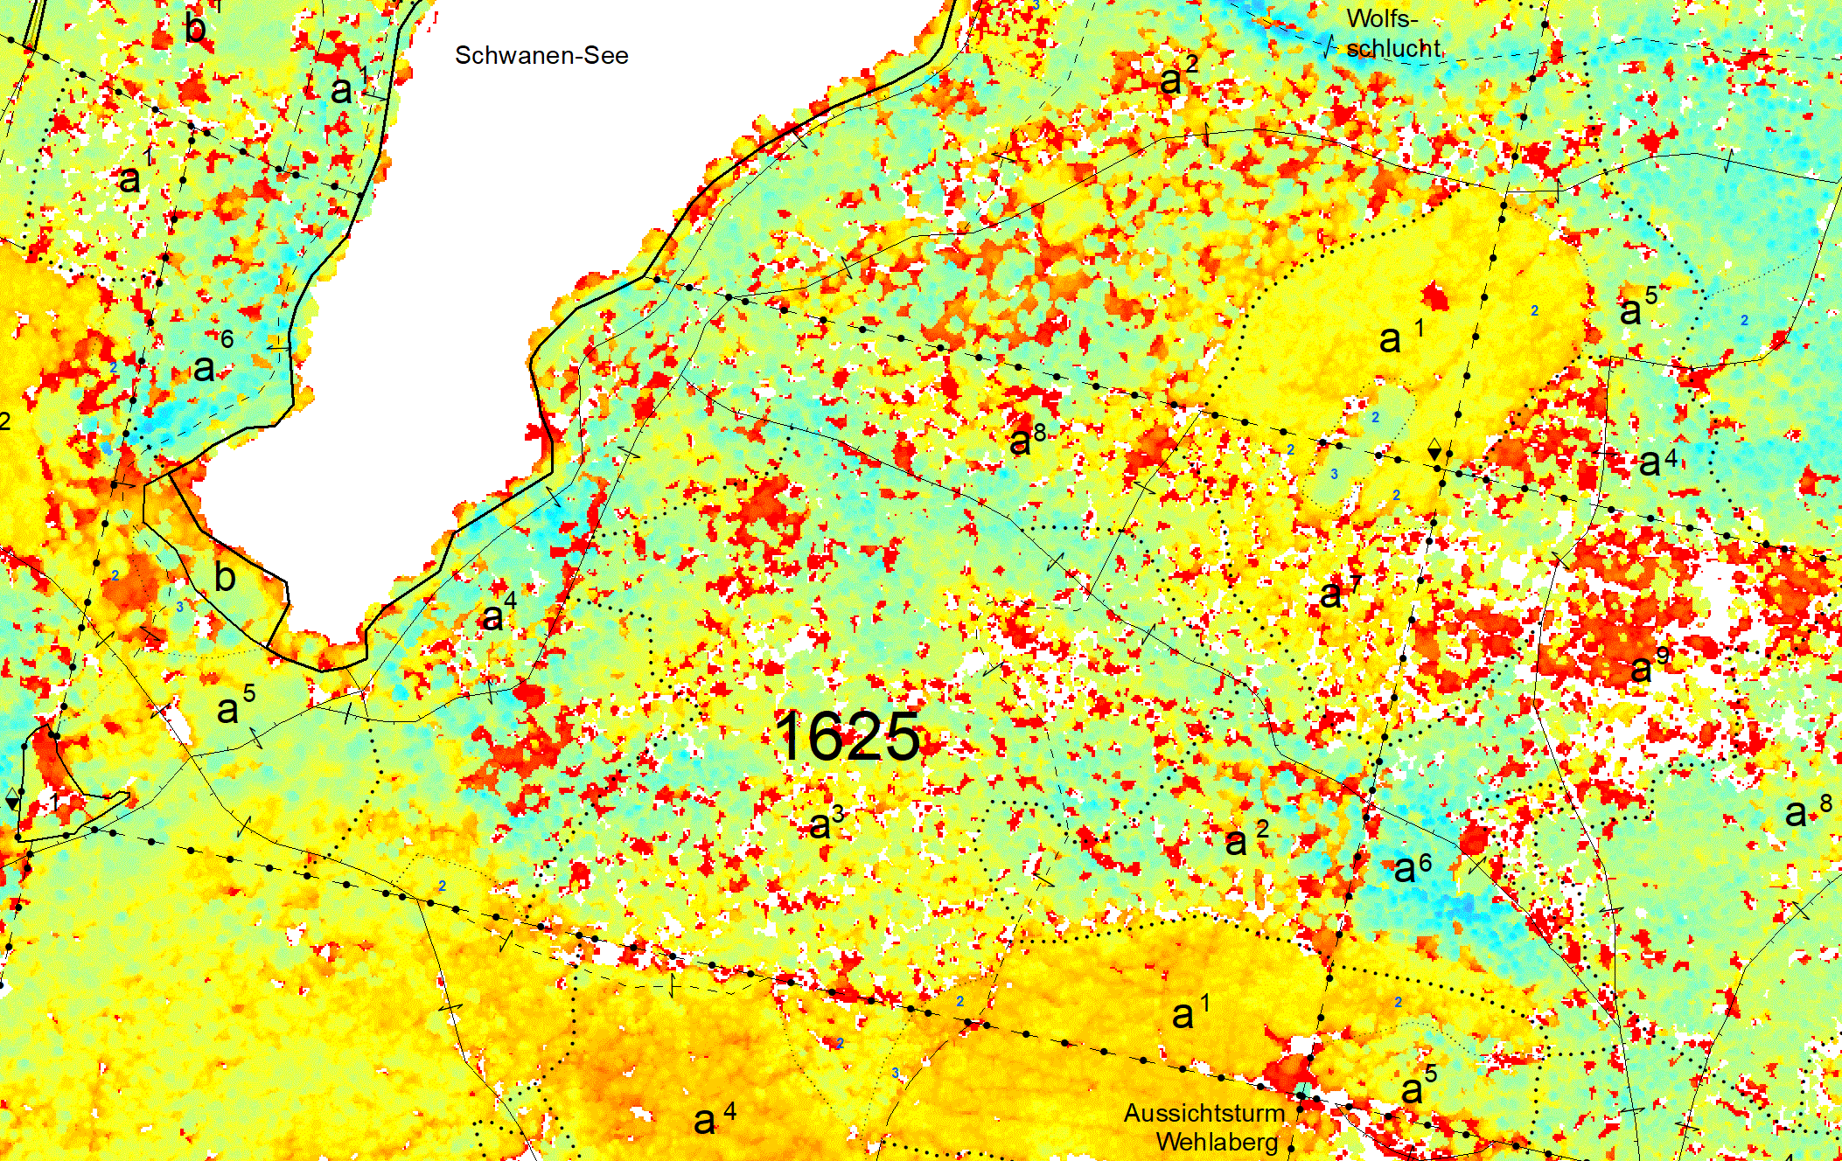
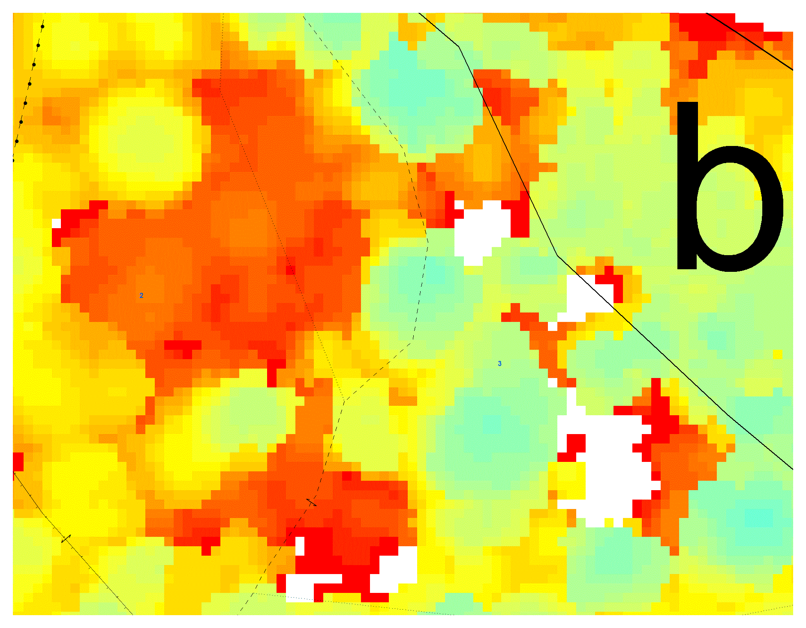
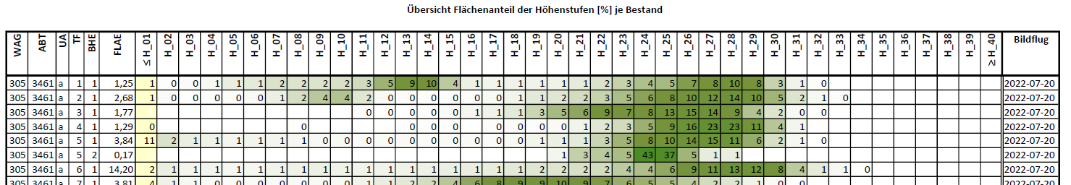
Методи дистанційного зондування
нормалізована цифрова модель поверхні (nDOM)

Slide 17
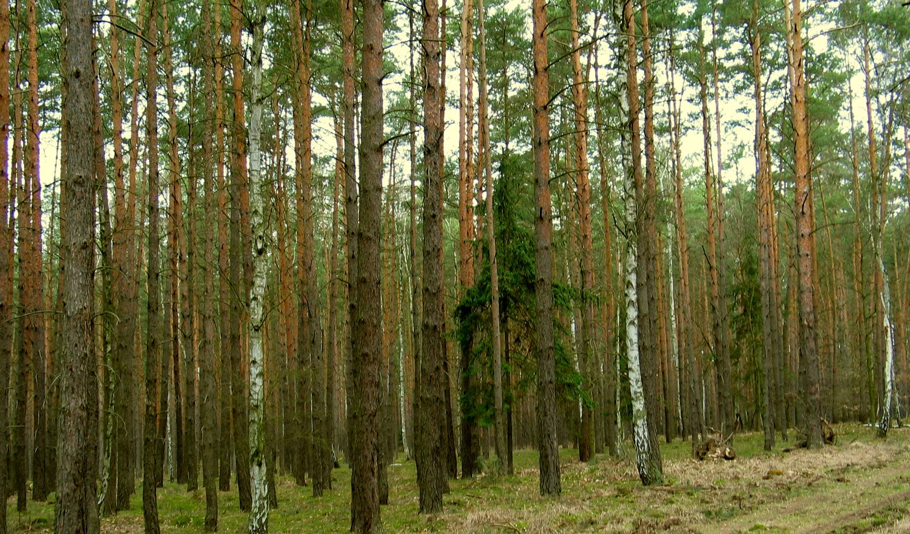
Лісоустрій
у державному лісі Бранденбургу
Дякуємо за увагу!
Класифікація лісів
Інвентаризація
Планування
Контроль

